Slide 1
















DESENHO LÚDICO
Wi-fi
Evacuação
Moradores
Wi-fi
Wi-fi
Cloud
Wi-fi
Corpo de
Bombeiros
Proprietário
Floresta/mata/Plantação

Slide 2


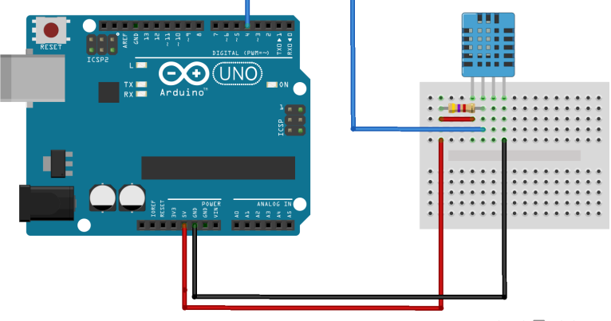
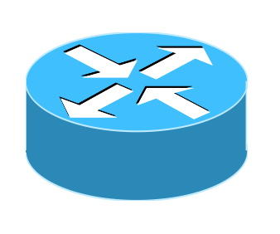


HIGH LEVEL DESIGN
Área Monitorada
Corpo de Bombeiros
Cloud
Responsável pela área
+
Moradores locais
Internet
Proprietário
da área

Slide 3
LOW LEVEL DESIGN - 1
Área Monitorada
Ethernet Gateway WizNet W5100
Arduíno Uno Rev3
+
Sensor DHT11
Legenda:
Especificação
Fluxo de dados

Slide 4
LOW LEVEL DESIGN - 2
Cloud
Microsoft Azure:
SQLServer ;
NodeJS ;
Hospedagem Site ;
Legenda:
Especificação
Fluxo de dados

Slide 5

LOW LEVEL DESIGN - 3
Área Monitorada
Corpo de Bombeiros
Responsável pela área
+
Moradores locais
Internet
Notificação por SMS:
Chamada de emergência
automática
Proprietário
da área
Legenda:
Especificação
Fluxo de dados

Slide 6











Tecnologias / Ferramentas Utilizadas
Github – Controle de versão
Bitrix24 – Gestão de Projetos
Arduíno – Prototipagem
Microsoft Azure
SQLServer – Banco de Dados
Aplicação WEB - Hospedagem
Node JS – Servidor WEB e manipulação
de dados
MySQL – Banco de Dados
BrModelo – Modelagem de Dados
VS Code – IDE
HTML , CSS (Framework BOOTSTRAP) ,
JAVASCRIPT – Linguagens
de Programação

